Slide 1
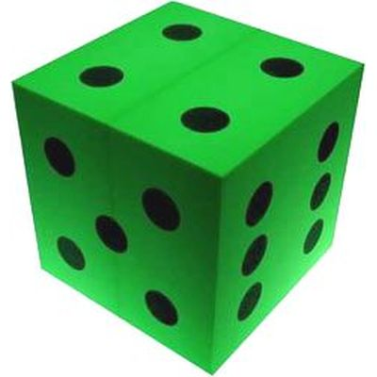
Dette Technique Challenge
EVENEMENT
UNE FONCTIONNALITE DEPASSE LES ESPERANCES DE VOS CLIENTS
EFFET
VA + 3 points
au prochain sprint

Slide 2
Dette Technique Challenge
EVENEMENT
LE BUG QUI GENAIT VOS CLIENTS DEPUIS LONGTEMPS A ENFIN ETE CORRIGE PAR L’EQUIPE
EFFET
+ 1 D de VA
au prochain sprint

Slide 3
Dette Technique Challenge
EVENEMENT
ON VOUS L’AVAIT DIT QU’IL NE FAUT PAS LAISSER VOS DEVELOPPEURS CODER APRES LE REPAS DE NOEL DE L’EQUIPE
EFFET
+ 5 de DT
au prochain sprint

Slide 4
Dette Technique Challenge
EVENEMENT
LORS DE LA DERNIERE CONFERENCE, LE TDD LEGO GAME A ILLUMINE VOS DEVELOPPEURS
EFFET
- 4 de DT
au prochain sprint

Slide 5
Dette Technique Challenge
EVENEMENT
LE RESEAU EST VRAIMENT DE MAUVAISE QUALITE ET CELA VOUS RALENTIT
EFFET
- 1 D de VA
- 1 D de DT
au prochain sprint

Slide 6
Dette Technique Challenge
EVENEMENT
LA LIBRAIRIE QUE VOUS VENEZ D’INTEGRER GENERE DES EFFETS DE BORD INDESIRABLES
EFFET
+ 2 de DT
au prochain sprint

Slide 7
Dette Technique Challenge
EVENEMENT
LORS DU DERNIER SNOWCAMP VOS DEVELOPPEURS ONT APPRIS DE NOUVEAUX PATTERNS
EFFET
- 3 de DT
au prochain sprint

Slide 8
Dette Technique Challenge
EVENEMENT
LE PATRON VIENT DE DECIDER DE REDUIRE LES COUTS DU PROJET ET REMPLACE LA MOITIE DES DEVELOPPEURS PAR DES STAGIAIRES
EFFET
+ 5 de DT
au prochain sprint

Slide 9
Dette Technique Challenge
EVENEMENT
VOTRE SYSTÈME DE BACKUP N’A PAS VRAIMENT ÉTÉ TESTE, DOMMAGE VOUS EN AURIEZ EU BESOIN
EFFET
+ 3 de DT
au prochain sprint

Slide 10
Dette Technique Challenge
EVENEMENT
UN DEVELOPPEUR A REFUSÉ DE BINOMER AVEC QUELQU’UN DE L’EQUIPE
EFFET
+ 2 de DT
au prochain sprint

Slide 11
Dette Technique Challenge
EVENEMENT
LE SERVEUR QUI HEBERGE L’INTEGRATION CONTINUE A CRASHE ET VOS DEVELOPPEURS CONTINUENT POURTANT A DEVELOPPER
EFFET
+ 4 de DT
au prochain sprint

Slide 12
Dette Technique Challenge
EVENEMENT
BONNE NOUVELLE, IL NE SE PASSE RIEN
EFFET
AUCUN EFFET

Slide 13
Dette Technique Challenge
EVENEMENT
VOUS POUVEZ RELANCER UNE AMELIORATION TECHNIQUE DÉJÀ UTILISEE
EFFET
CF. EFFET DE L’AMELIORATION

Slide 14
Dette Technique Challenge
EVENEMENT
VOUS POUVEZ RELANCER UNE AMELIORATION TECHNIQUE DÉJÀ UTILISEE
EFFET
CF. EFFET DE L’AMELIORATION

Slide 15
Dette Technique Challenge
EVENEMENT
UN EQUIPIER A COMMITTE DANS LE TRONC COMMUN SANS TESTER AU PREALABLE
EFFET
+ 4 de DT
au prochain sprint

Slide 16
Dette Technique Challenge
EVENEMENT
L’EQUIPIER QUI ASSURAIT TOUTES LES REVUES DE CODE EST MALADE
EFFET
+ 3 de DT
au prochain sprint

Slide 17
Dette Technique Challenge
EVENEMENT
BONNE NOUVELLE, IL NE SE PASSE RIEN
EFFET
AUCUN EFFET

